Slide 1
AVR_4일차
로봇학부 최범수

Slide 2
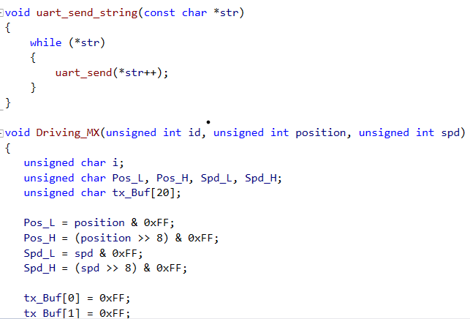
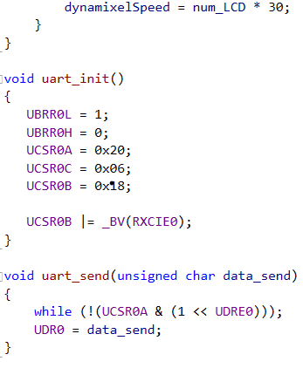
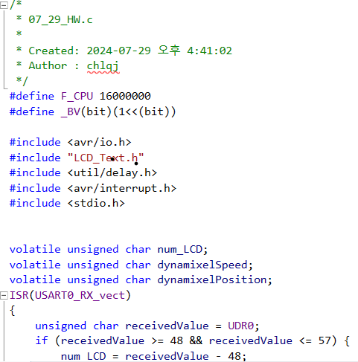
과제 2

Slide 3
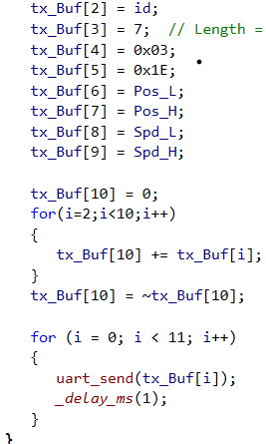
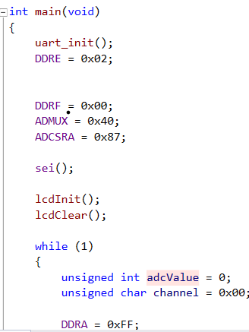
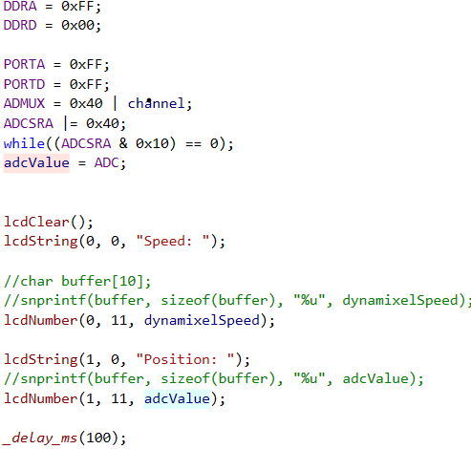
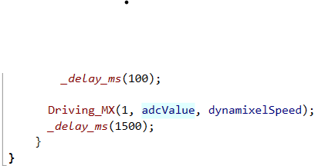
과제 2

Slide 4
과제 2
LCD에서 마이컴과 컴퓨터 통신을 통해서 값을 띄워야 하는데 그 부분 숫자가 고쳐지지 않아서 그 부분을 제외한 나머지 부분을 올립니다. Serial 모니터에 값 출력 가능하고 가변 저항 값에 따라 모터 이동 가능합니다.

